Slide 1


자율주행자동차
Class 5 : Python 및 OpenCV 설치 (윈도우)
2021.01.20
Copyright ⓒ Jihwang Park. All right reserved.

Slide 2
05
강의 V
파이썬
파이썬의 설치
Pycharm 설치
파이썬의 기본함수
파이썬의 변수 제어
Copyright ⓒ Jihwang Park. All right reserved.

Slide 3
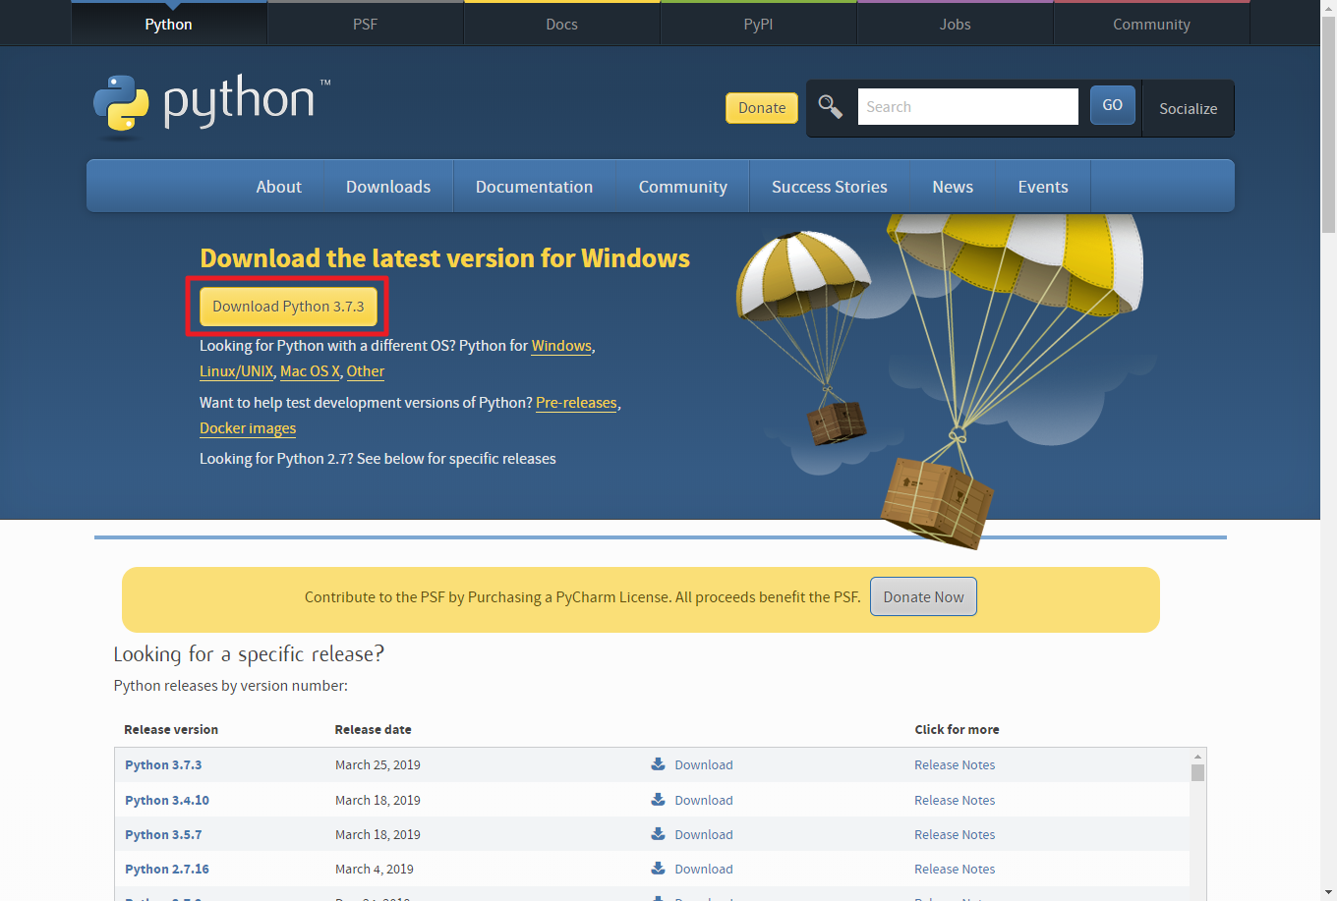
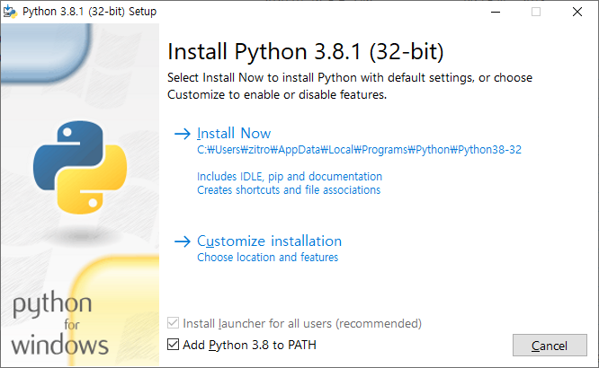
파이썬
파이썬 설치
파이썬은 오픈 소스이기 때문에 공식홈페이지를 통해 최신 버전을 다운받을 수 있다. http://www.python.org/downloads/
파이썬을 설치할 때 Add Python 3.8.1 to PATH 를 선택해줘야 파이썬이 설치된 위치 이외의 폴더에서도 작업이 가능하기에 클릭해 준다.

Slide 4

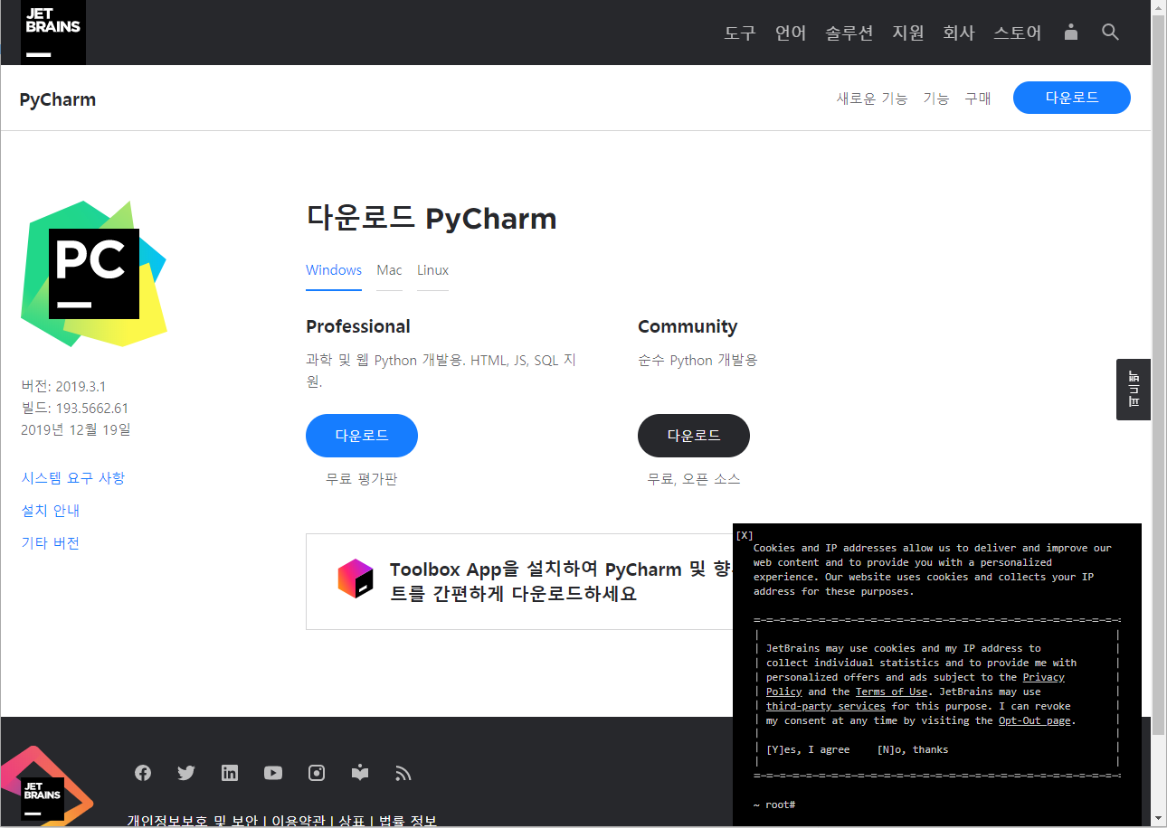
PyCharm
PyCharm 설치
Pycharm은 오픈 소스이기 때문에 공식홈페이지를 통해 최신 버전을 다운받을 수 있다. https://www.jetbrains.com/ko-kr/pycharm/

Slide 5
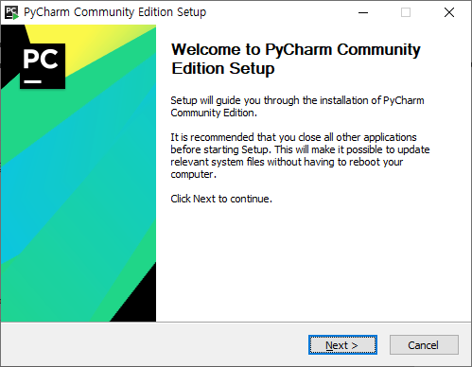
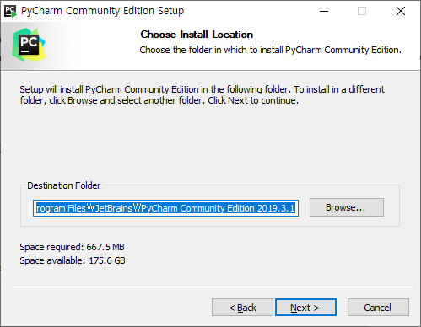
PyCharm
PyCharm 설치

Slide 6
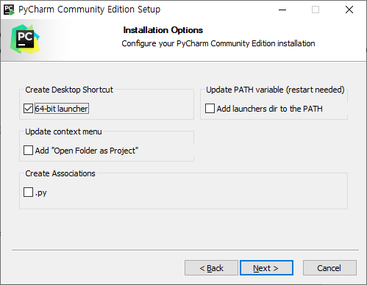
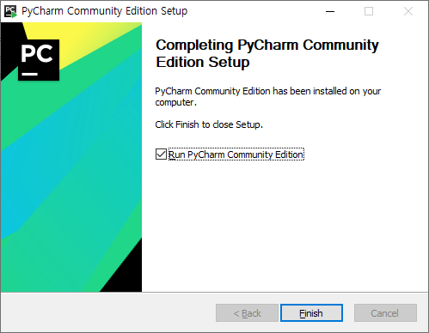
PyCharm

Slide 7
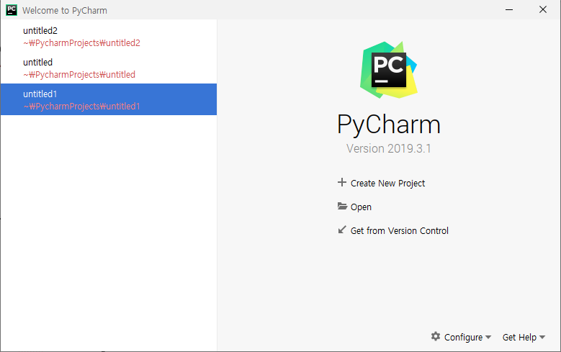
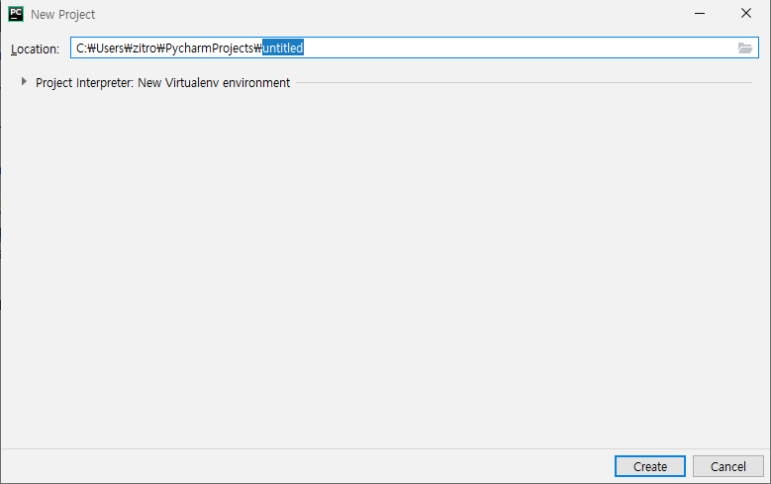
PyCharm
프로그램 시작

Slide 8
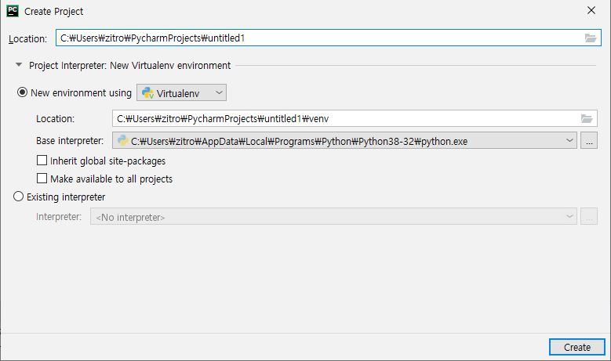
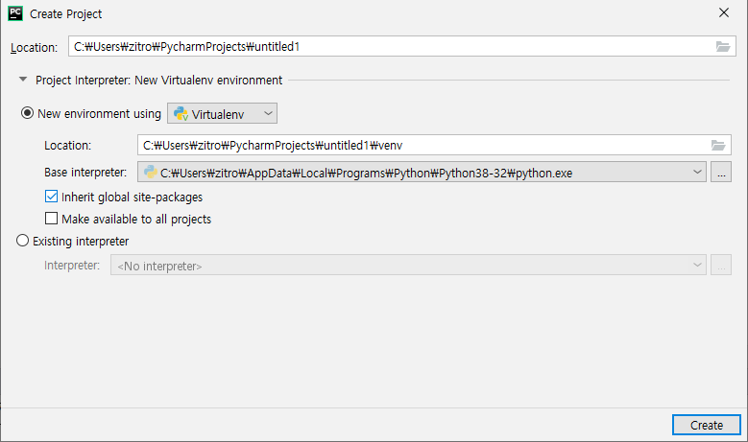
PyCharm
Python 에서 명령어를 사용할때 에러가 나는 경우가 허다함
Inherit global site-packages를 선택해야 에러가 안남

Slide 9
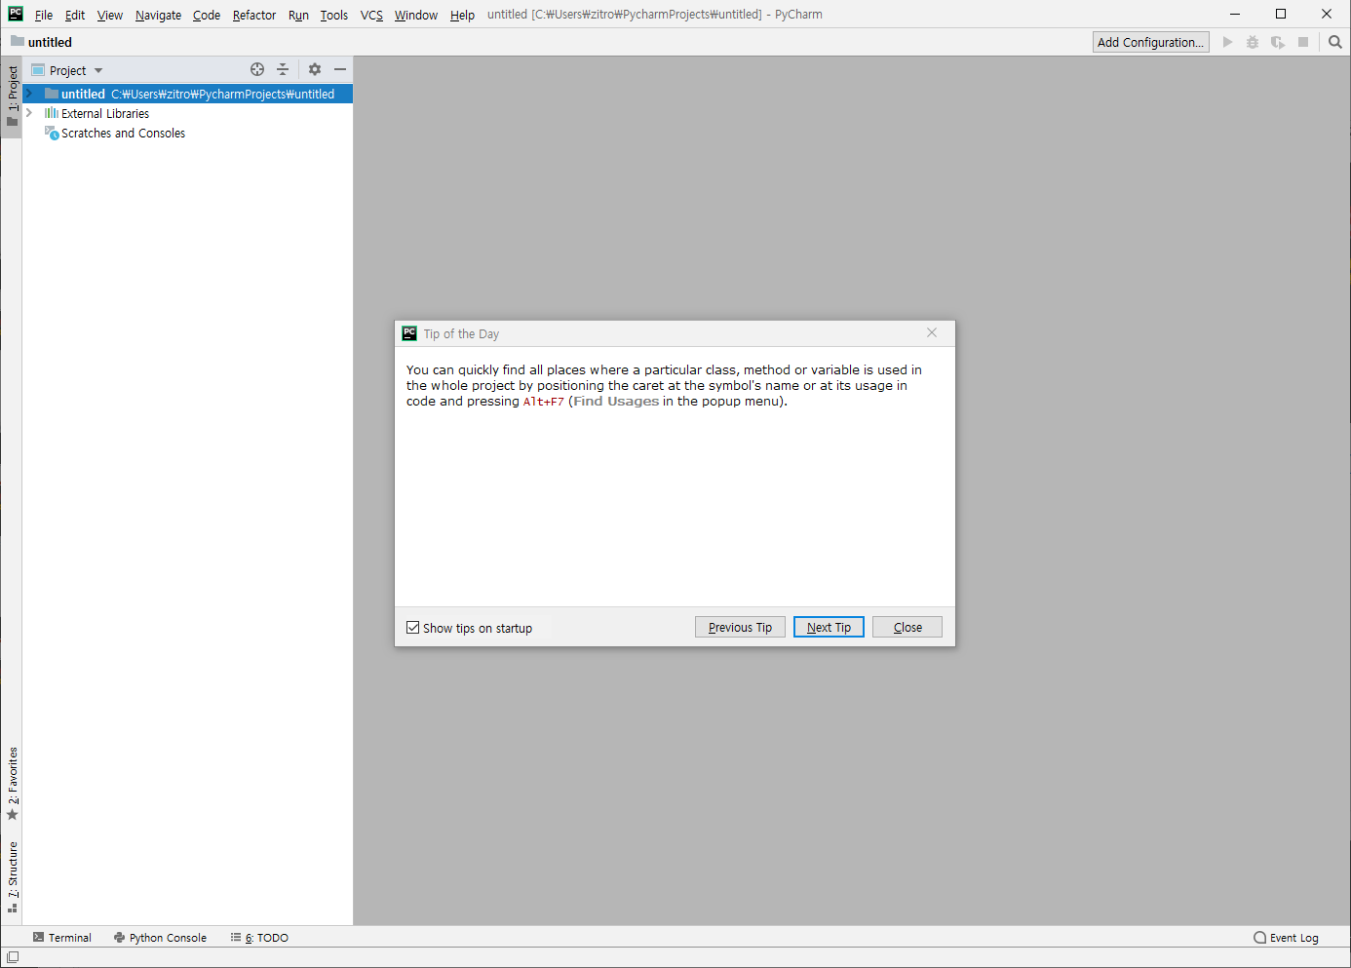
PyCharm
프로그램 시작 화면

Slide 10
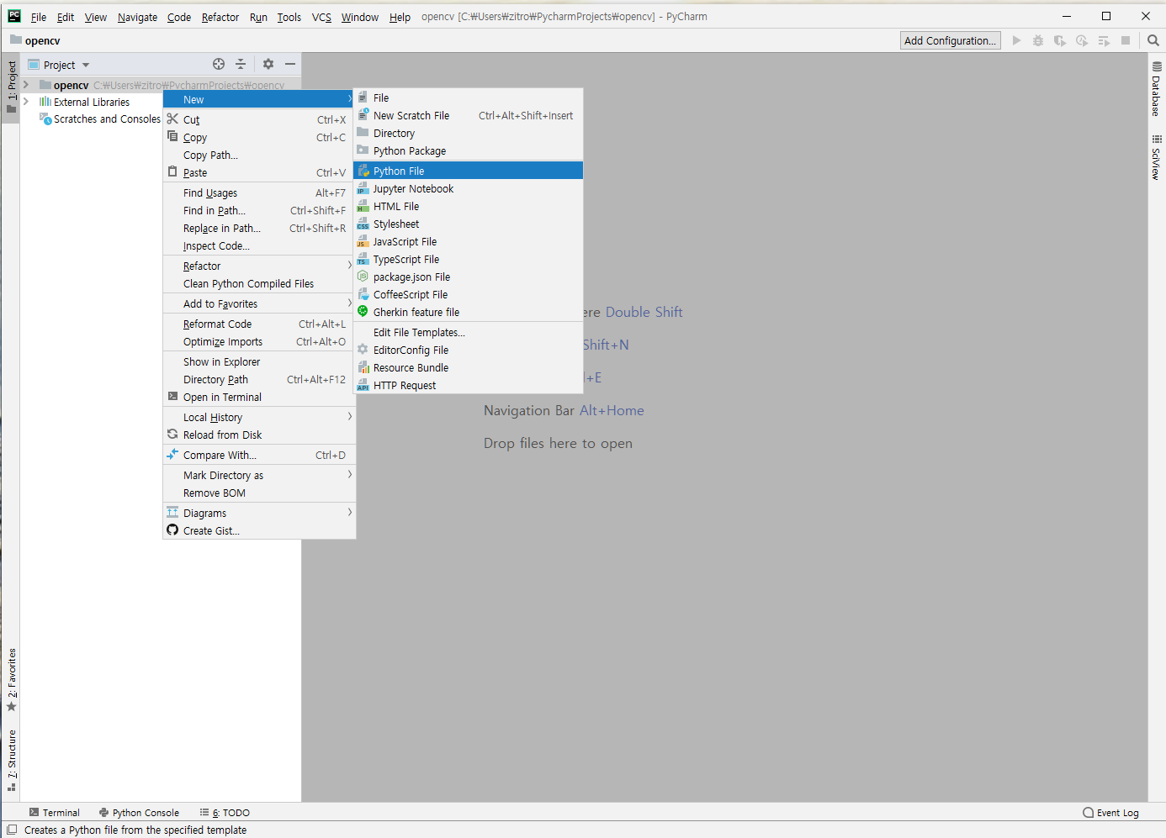
PyCharm
Python 파일 생성 => 프로젝터에 오른쪽 마우스 => New => Python File

Slide 11
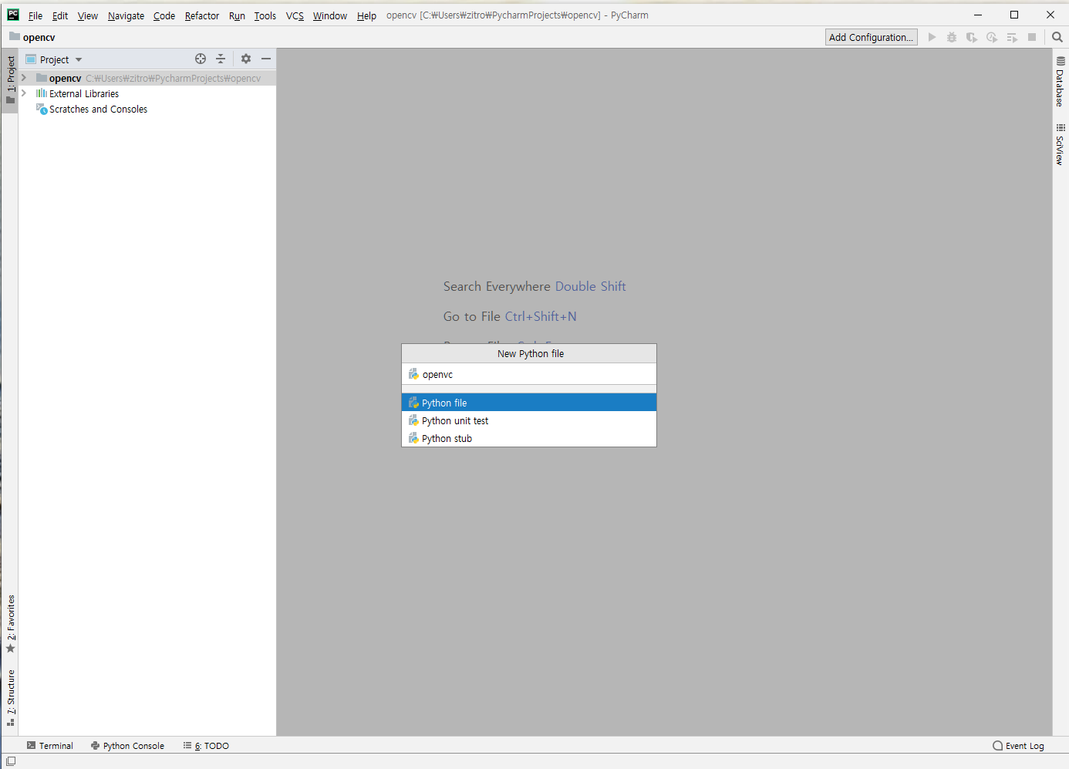
PyCharm
빈칸에 파일 이름 쓰기 => 기본적으로 python file로 선택되어있음

Slide 12
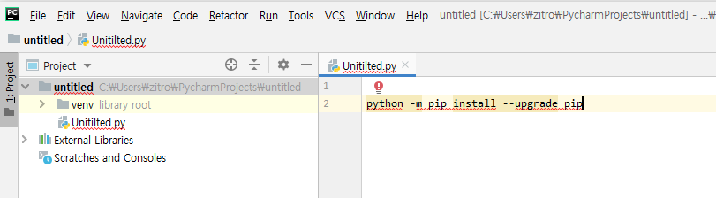
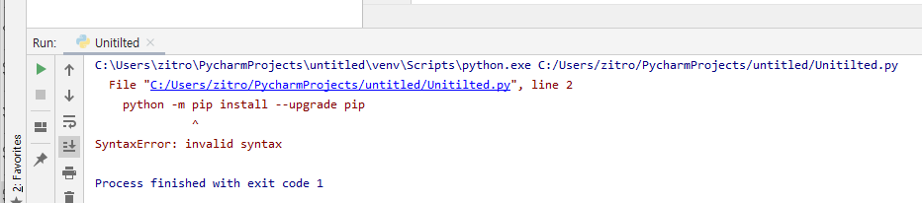
PyCharm
Python 업그레이드
(python –m) pip install --upgrade pip
빨간전등은 명령어가 잘못될 경우에 생긴다. => 또한, 프로그램을 실행하면 에러 상태를 알려준다.

Slide 13
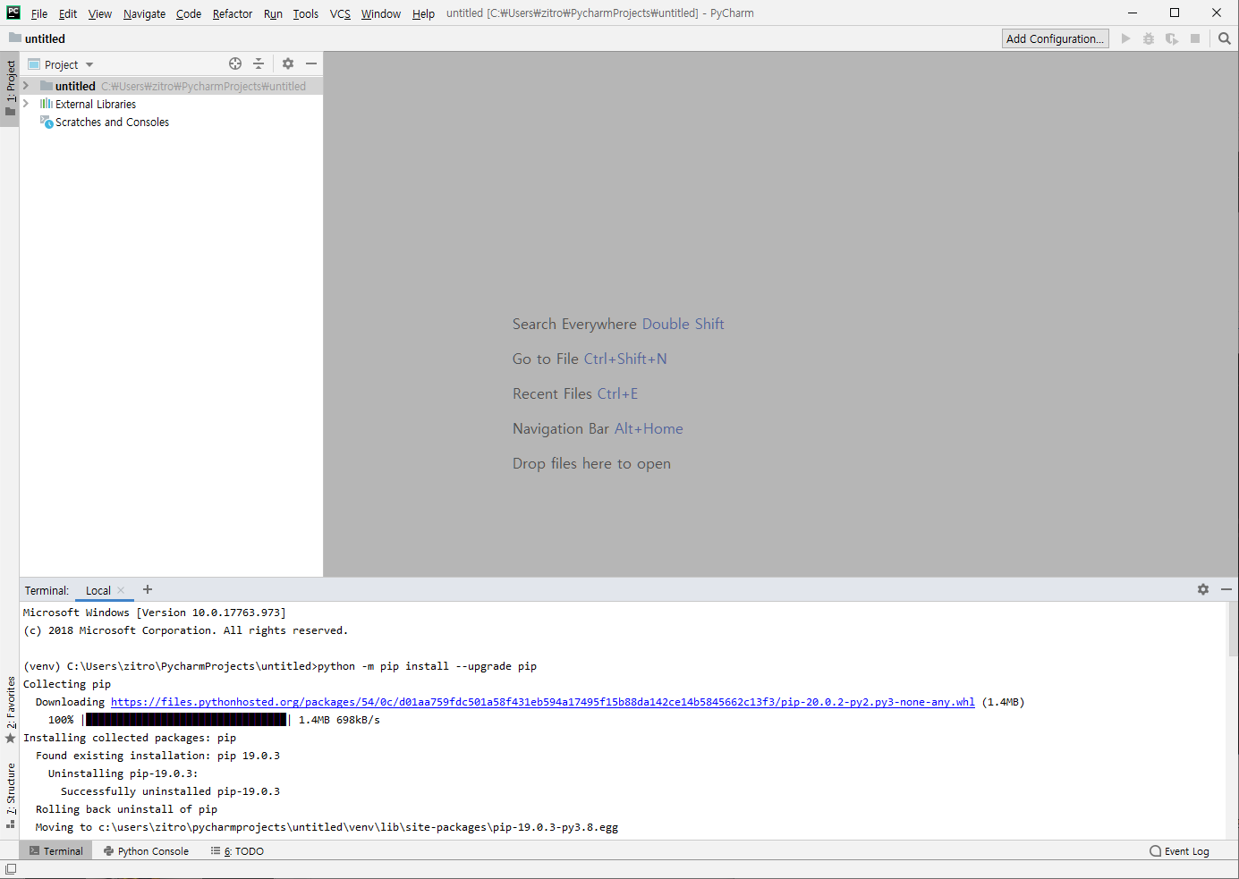
PyCharm
프로그램 추가 및 업그레이드 ➔ Terminal 을 활용
(python –m) pip install --upgrade pip

Slide 14
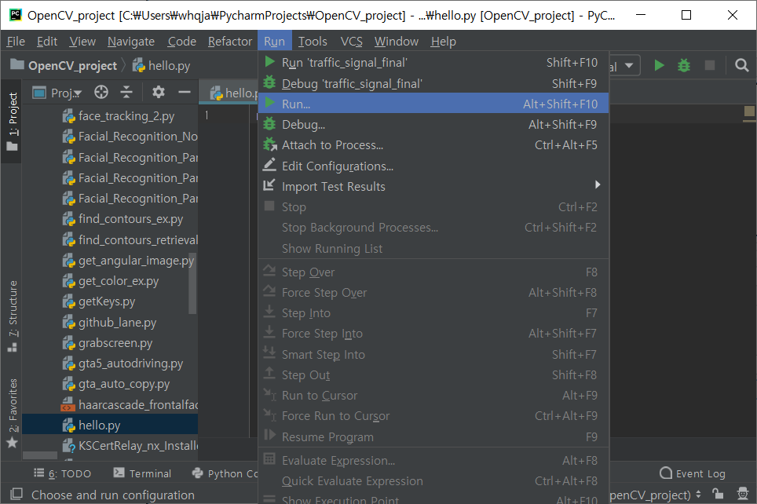
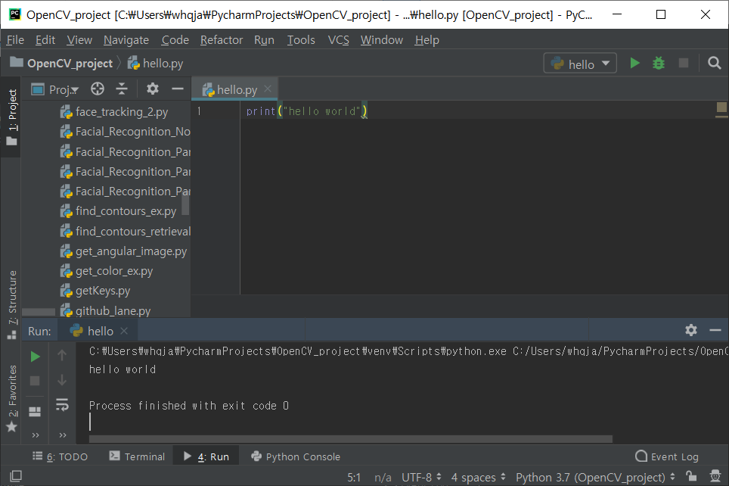
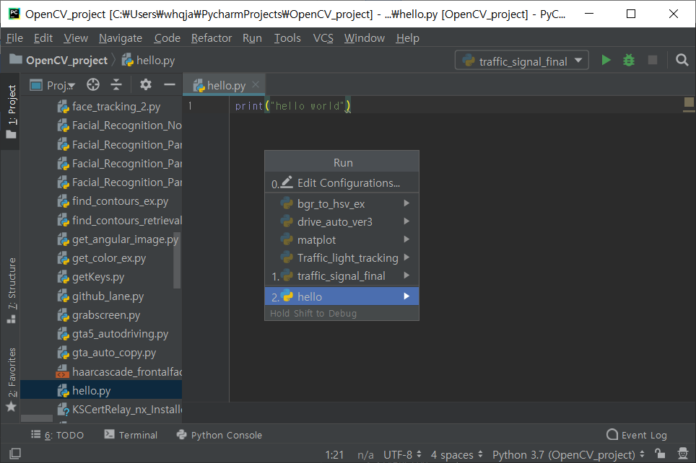
Python
프로그램을 실행시킬 땐 상단 목록에서
Run -> Run -> 해당 파일
을 선택하여 실행시킬 수 있다.
실행된 내용 및 로그는 아래 Console 창을 통해 표시된다.

Slide 15
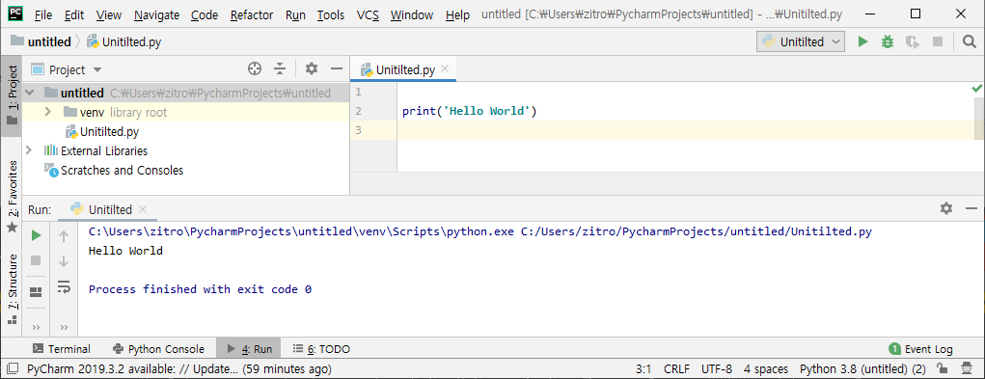
Python
print
Print는 프로그램 중간에서 나오는 변수의 변화들을 검출하여, 결과값이 이상하게 나올때 확인이 가능하다.
(예제)
print('Hello World')

Slide 16
Python
print
이스케이프란 일반적인 방법으로 입력하기 어려운 특별한 문자를 입력하는 방법이다.
이스케이프를 하려면 먼저 이스케이프 기호 백슬래시(\)를 쓰고 바로 붙여서 이스케이프할 문자를 적는다.
이스케이프를 통해 표현해야 하는 특별한 문자로는 다음과 같은 것이 있다.
\\: 백슬래시
\': 작은따옴표 (작은따옴표 안에서)
\": 큰따옴표 (큰따옴표 안에서)
\n: 개행 문자 (라인 피드. 다음 행으로 바꿈)
\r: 개행 문자 (캐리지 리턴. 커서를 행의 앞으로 이동. 잘 사용하지 않는다.)
\t: 탭 문자
\n: 한줄 아래 (=> enter)
\r: 행의 맨 앞으로 (=> home)
워드의 경우에는 enter를 치면 아래줄 맨앞으로 간다.
엑셀의 경우에는 enter를 치면 아래칸으로 내려간다.

Slide 17
Python
Print
Text라는 변수에 문자열을 입력한다.
Text란 변수를 프린트한다.
문자열은 더하기 및 곱하기가 가능하다.
>>> text = 'Today\'s coffee:\n"카페 라테"\n"아메리카노"'
>>> print(text)
Today's coffee:
"카페 라테"
"아메리카노"
>>> '아메' + '리카노' # 문자열을 서로 더하면 연결된다
'아메리카노'
>>> '아메' * 3 # 문자열에 수를 곱하면 문자열이 수만큼 반복된다
'아메아메아메'

Slide 18
Python
(작은)따옴표 3개 사용하기 => \n 대신에 일반적으로 쓰는 텍스트의 엔터를 인식하도록 하기 위함
>>> poem = '죽는 날까지 하늘을 우러러\n한 점 부끄럼이 없기를,\n
잎새에 이는 바람에도\n나는 괴로워했다.\n별을 노래하는 마음으로\n
모든 죽어 가는 것을 사랑해야지\n그리고 나한테 주어진 길을\n걸어가야겠다.\n
오늘밤에도 별에 바람이 스치운다.'
>>> poem = """죽는 날까지 하늘을 우러러
한 점 부끄럼이 없기를,
잎새에 이는 바람에도
나는 괴로워했다.
별을 노래하는 마음으로
모든 죽어 가는 것을 사랑해야지
그리고 나한테 주어진 길을
걸어가야겠다.
오늘밤에도 별에 바람이 스치운다."""

Slide 19
Python
텍스트 관련 함수
문자열 길이 알아내기
문자열의 길이를 조사할 때는 len() 함수를 사용한다.
len 이라는 이름은 길이를 뜻하는 영어 단어 length 를 줄인 것이다.
특정 위치의 문자를 확인하기
문자열에서 특정한 위치의 문자를 읽을 때는 인덱스 연산자([])를 사용한다.
이 때 위치의 번호는 맨 앞의 문자가 0부터 시작해 차례대로 부여된다.
[ ] 는 행렬을 나타낼때도 사용이 가능하다.
일반적으로 번호의 시작은 0 에서 시작한다.
첫번째라고 해서 당연히 1부터 시작이겠지 하게 되면 나중에 그 다음 값을 읽게 된다.
>>> len('아메리카노')
5
>>> text = '카페 라테'
>>> text[0]
'카'
>>> text[1]
'페'
>>> text[2]
' '

Slide 20
Python
텍스트 행렬
names = ['mike', 'jane', 'tom']
print(names)​
print(names[0]) # 리스트의 첫번째 값을 가져옵니다. 컴퓨터는 항상 0부터 시작해요.
​print(names[1])
print(names[2])​
# print(names[3]) # 에러가 생깁니다. 리스트의 길이보다 큰 인덱스에 접근하려고해서 그래요.

Slide 21
Python
텍스트 관련 함수
문자응용 함수 | 용도
count(text) | text가 문자열 안에 몇 번 나오는지 센다
find(text) | text가 문자열 안에서 처음 나오는 위치를 찾는다
rfind(text) | text가 문자열 안에서 처음 나오는 위치를 뒤에서부터 찾는다
lower() | 문자열을 소문자로 변경한 것을 반환한다
upper() | 문자열을 대문자로 변경한 것을 반환한다
replace(a, b) | 문자열에서 a를 b로 치환한 것을 반환한다
strip() | 문자열 좌우의 공백 문자를 없앤 것을 반환한다
lstrip() | 문자열 왼쪽의 공백 문자를 없앤 것을 반환한다
rstrip() | 문자열 오른쪽의 공백 문자를 없앤 것을 반환한다
split(text) | text를 기준으로 문자열을 여러 개로 나눈다
splitlines() | 개행을 기준으로 문자열을 여러 개로 나눈다
join(strs) | 시퀀스(strs)에 포함된 문자열들을 이 문자열을 구분자로 연결한다
isalpha() | 문자열이 문자(알파벳, 한글 등)로만 구성되어 있는지 검사한다
isnumeric() | 문자열이 숫자로만 구성되어 있는지 검사한다
isalnum() | 문자열이 문자와 숫자로만 구성되어 있는지 검사한다
format() | 데이터를 양식화한다

Slide 22
Python
저장된 문자열 변수.텍스트 관련 함수( )
>>> book = '안나 카레니나, Leo Tolstoy'
>>> book.count('나') # '나'가 몇 번 나오는가?
2
>>> book.find('카레') # '카레'가 처음 등장하는 위치를 찾음
3
>>> book.find('카레라이스') # 찾는 문자열이 없을 때는 -1이 반환
-1
>>> book.rfind('나') # '나'가 마지막에 등장하는 위치를 찾음
6

Slide 23
Python
대소문자 변환
lower()는 문자열안에 알파벳 대문자를 소문자로 변환 (한글은 그대로 유지)
upper()는 문자열안에 알파벳 소문자를 대문자로 변환 (한글은 그대로 유지)
>>> book = '안나 카레니나, Leo Tolstoy'
>>> book.lower() # 알파벳을 소문자로
'안나 카레니나, leo tolstoy'
>>> book.upper() # 알파벳을 대문자로
'안나 카레니나, LEO TOLSTOY'

Slide 24
Python
문자열 치환
replace()는 문자열 안의 내용을 다른 것으로 치환할 때 사용한다.
매개변수 두 개를 입력받는데, 첫번째 매개변수는 찾을 문자열이고, 두번째 매개변수는 찾은 문자열을 이것으로 치환할 문자열이다.
>>> book = '안나 카레니나, Leo Tolstoy'
>>> book.replace(' ', '-') # 공백 문자를 - 기호로 치환
'안나-카레니나,-Leo-Tolstoy'
>>> book.replace('니', '라이스 먹') # '니'를 '라이스 먹'으로 치환
'안나 카레라이스 먹나, Leo Tolstoy'

Slide 25
Python
공백 문자 정리
프로그램을 사용하는 사람들은 텍스트 데이터를 입력할 때 불필요한 공백 문자를 넣는 경우가 가끔 있다.
사용자가 ' 카페 라테 '라고 입력했다면 공백 문자 때문에 '카페 라테'가 주문되지 못한다.
이럴 때 strip()를 사용하면 문자열 양쪽의 공백 문자를 제거할 수 있다. 문자열 중간의 공백 문자는 제거되지 않는다.
문자열 왼쪽의 공백 문자만 제거하는 lstrip() 메서드, 오른쪽의 공백 문자만 제거하는 rstrip() 메서드도 있다.
>>> text = ' 카페 라테 '
>>> text.strip() # 양쪽의 공백 문자 제거
'카페 라테'
>>> text.lstrip() # 왼쪽의 공백 문자만 제거
'카페 라테 '
>>> text.rstrip() # 오른쪽의 공백 문자만 제거
' 카페 라테'

Slide 26
Python
기준을 정해 문자열 나누기
문자열 하나를 어떤 기준에 따라 여러 개로 나누어야 할 때, split()와 splitlines()를 사용한다.
split() 메서드는 문자열을 구분하는 기준이 될 문자열을 매개변수로 입력받아 문자열을 나눈다.
splitlines()는 개행을 기준으로 문자열을 나눈다.
>>> book = '안나 카레니나, Leo Tolstoy'
>>> book.split(',') # ','를 기준으로 문자열을 나눈다
['안나 카레니나', ' Leo Tolstoy']
>>> poem = """죽는 날까지 하늘을 우러러
한 점 부끄럼이 없기를,
잎새에 이는 바람에도
나는 괴로워했다."""
>>> poem.splitlines()
['죽는 날까지 하늘을 우러러', '한 점 부끄럼이 없기를, ','잎새에 이는 바람에도', '나는 괴로워했다.']

Slide 27
Python
문자열 검사
문자열에 포함된 문자에 숫자가 포함되어 있는지, 기호가 포함되어 있는지 등을 검사
isalpha()는 문자열이 알파벳, 한글 등 언어학적인 문자로만 구성되어 있는지 검사한다. 문자열에 숫자나 기호가 포함되어 있다면 반환값은 False다.
isnumeric()는 문자열이 숫자로만 구성되어 있는지 검사한다. 문자열에 알파벳이나 기호가 포함되어 있다면 반환값은 False다. 참고로 소수점('.')이나 마이너스(-) 기호가 있어도 False가 된다.
isalnum()는 문자열이 문자와 숫자로만 구성되어 있는지 검사한다. 문자열에 기호가 포함되어 있다면 반환값은 False다.
>>> ('한글').isalpha() # 문자열이 모두 문자인지 검사: 참
True
>>> ('1024').isalpha() # 문자열이 모두 문자인지 검사: 거짓
False
>>> ('1024').isnumeric() # 문자열이 모두 숫자인지 검사: 참
True
>>> ('3.1415').isnumeric() # 문자열이 모두 숫자인지 검사: 거짓
False
>>> ('1학년').isalnum() # 문자열이 모두 문자 또는 숫자인지 검사: 참
True

Slide 28
>>> print('Hello Python!'.center(20))
Hello Python!
>>> print('Hello Python!'.rjust(20))
Hello Python!
>>> print('Hello Python!'.ljust(20))
Hello Python!
>>> print('Hello Python!'.zfill(20))
0000000Hello Python! (앞쪽 여백을 0으로 채움)
>>> print('hello python!'.capitalize())
Hello python! (첫글자만 대문자로)

Slide 29

질의응답
Question & Answer
Copyright ⓒ Slug. All right reserved.

Slide 30
감사합니다.
THANK YOU.
Copyright ⓒ Jihwang Park. All right reserved.

